Slide 1
Pavel Darius
Pavel Darius

Slide 2
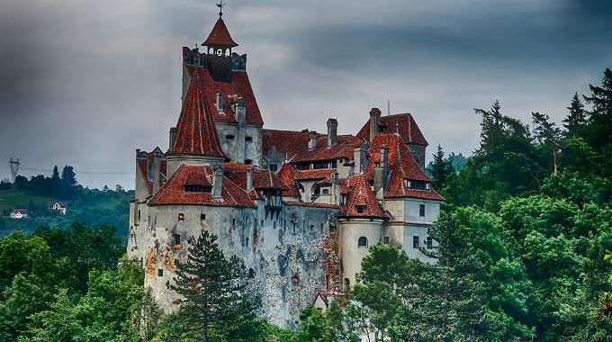
România-2007
Castelul Bran

Slide 3
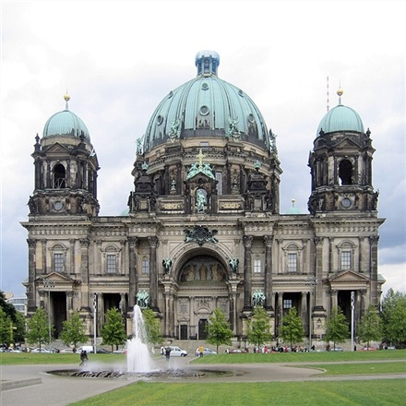
Germania-1958

Slide 4
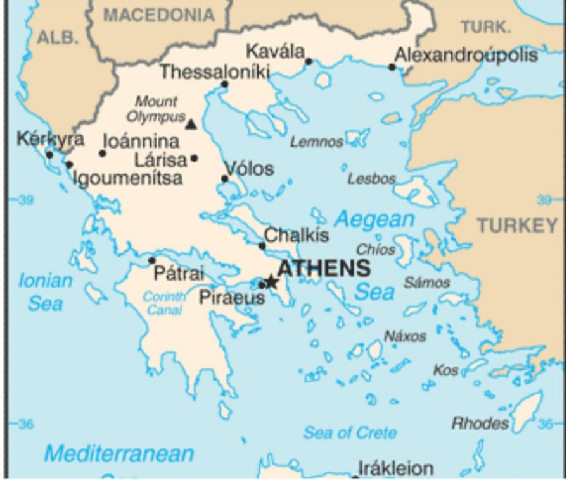
Grecia-1981
Arcopole

Slide 5
Austria-1995

Slide 6
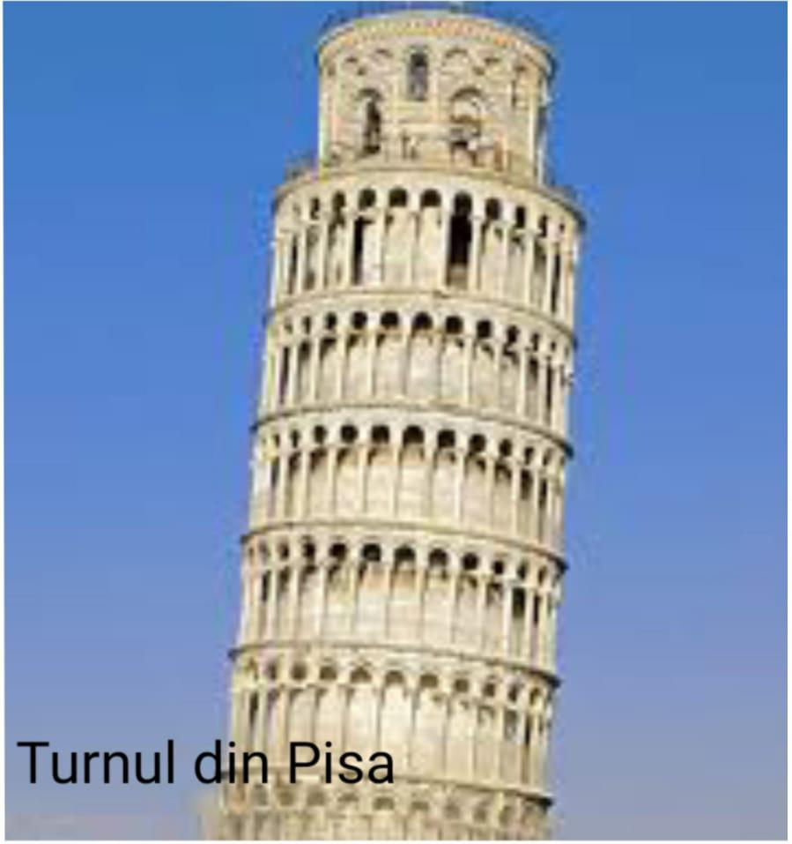
Italia-1958

Slide 7
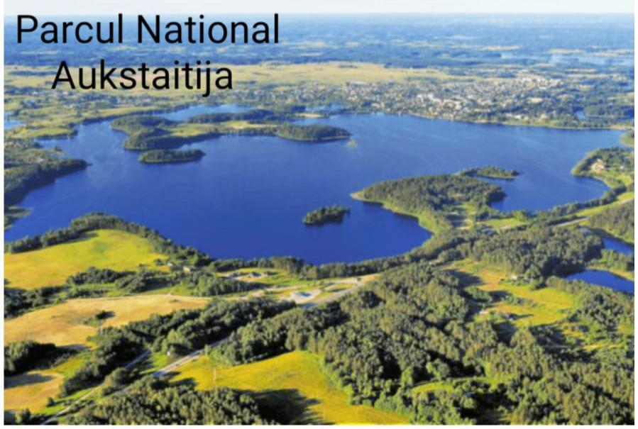
Lituania-2004

Slide 8
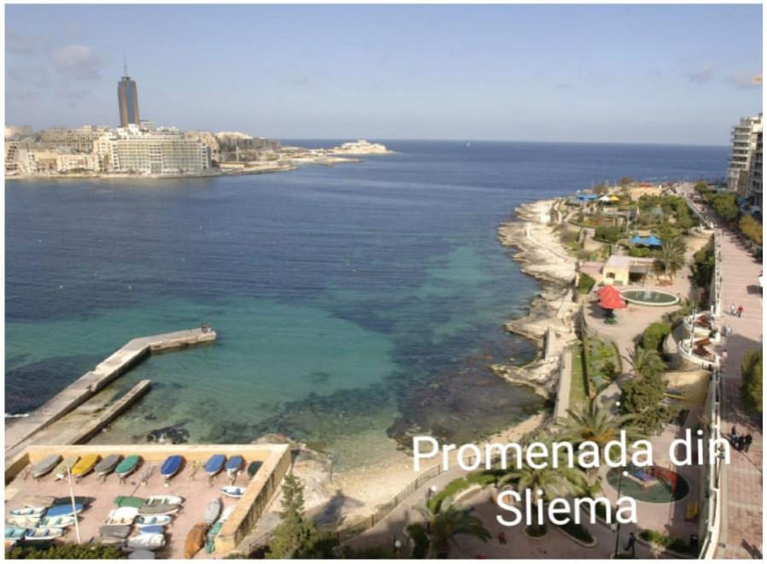
Malta-2004

Slide 9
Letonia-2004

Slide 10
Belgia-1958

Slide 11
Filanda-1995

Slide 12
Belgia-1958

Slide 13
Croatia-2013

Slide 14
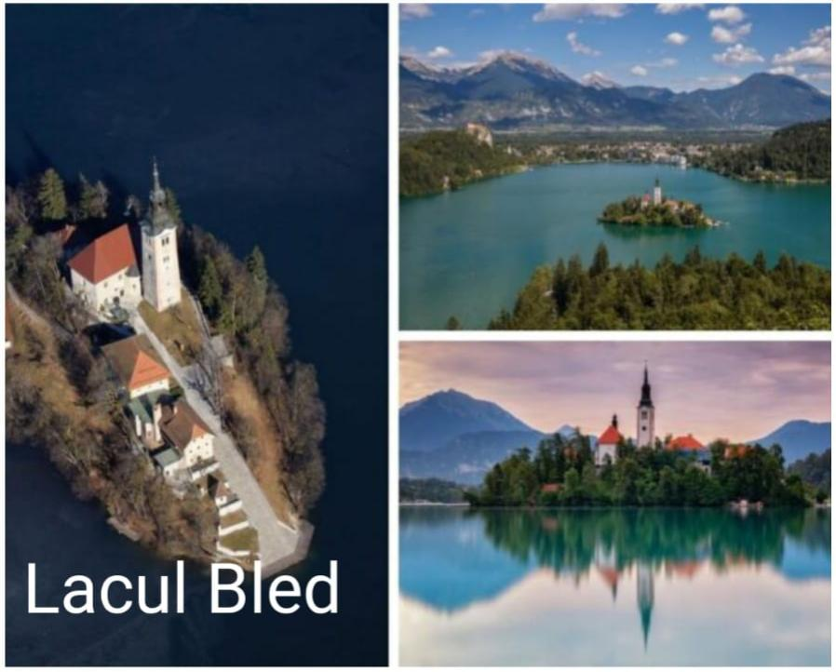
Slovenia-2004

Slide 15
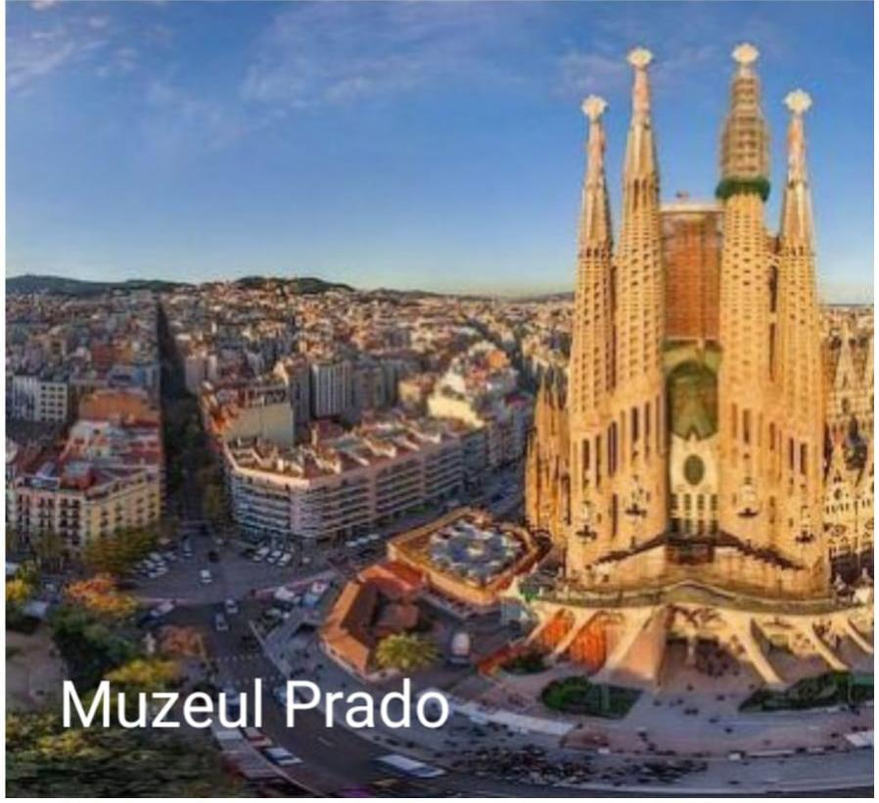
Spania-1986

